Slide 1
Christina’s Training Session
A supremely energizing & rejuvenating treatment
Pure Vino Luxury

Slide 2
Christina Cosmetics
Thành lập năm 1982 tại Israel cung cấp các giải pháp chăm sóc da toàn diện:
Kết hợp hài hòa giữa sản phẩm chuyên nghiệp dùng tại salon và sản phẩm dùng tại nhà
Hiệu quả đem lại lớn hơn nhiều so với sử dụng nhiều sản phẩm riêng lẻ
Sử dụng những hoạt chất cải tiến hiệu quả và mạnh mẽ
Giải quyết đồng thời những triệu chứng sinh học tiềm ẩn và những nhân tố gây hại từ môi trường bên ngoài

Slide 3
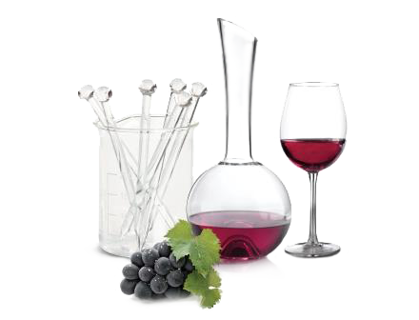
Điều trị bằng liệu pháp rượu vang
Những lợi ích tinh khiết của rượu và từ các sản phẩm có nguồn gốc từ rượu được chuyển thành một loạt những thành phần ưu việt nhằm trẻ hóa làn da, tiếp thêm sinh lực cho da từ bên trong, mang lại một làn da khỏe và sáng bóng.
Dòng sản phẩm mới của Christina, Château de Beauté đã, tận dụng những lợi ích vượt trội và ưu điểm của nho, rượu vang và các sản phẩm có nguồn gốc từ đó.

Slide 4
Dòng sản phẩm mới sử dụng nguồn nguyên liệu sạch đồng thời cải thiện mọi góc độ của da. Các sản phẩm dùng tại nhà và sản phẩm để điều trị không chỉ mang lại cảm nhận tuyệt vời và cung cấp một cảm giác thoải mái, mà còn cho thấy kết quả nổi bật và chỉ ra một lộ trình rõ ràng đến một tương lai mới tươi sáng trong việc cải thiện làn da

Slide 5
GIẢI THÍCH VỀ HIỆN TƯỢNG OXY HOÁ

Slide 6
SLS Free – chất cấm trong mỹ phẩm
PEG Free – chất tẩy rửa
Parabens Free- chất bảo quản
Không có dầu khoáng
Không có thành phần từ động vật.
Không chứa Propylene Glycol
Không chứa EDTA
Không dùng phẩm mầu
Notes:
SLS: Sodium Lauryl Sulfate: hay còn gọi là chất tẩy rửa với công dụng chính là làm sạch, có giá thành khá rẻ, dùng 1 thời gian liên tục có thể dây kích ứng da bao gồm khô da, làm xuất hiện các vết đỏ và kích ứng mắt, do đó dùng trong 1 thời gian dài có thể làm tăng độ nhạy cảm của da.
PEG: Là Poly ethylene Glycol, là một hợp chất, hay là các polymer được liên kết với nhau. Polyethylene là hình thức phổ biến nhất của nhựa khi kết hợp với glycol nó trở thành dung dịch đặc và dính. PEG hoạt động như 1 thành phần làm mềm da và như 1 phương tiện đưa các thành phần thẩm thấu vào da.
EDTA là Ethylendiamin Tetraacetic Acid: dùng trong phân bón nông nghiệp để khử các kim loại nặng, mạnh hơn acid acetic 1000 lần hoạt động như một chất bảo quản. Theo nhiều nghiên cứu thì EDTA có khả năng gây nhiễm độc tế bào và ảnh hưởng đến genne.
Propylene Glycol: là chất giữ ẩm hoặc làm ẩm, chống đông có nguy cơ gây kích ứng da.

Slide 7
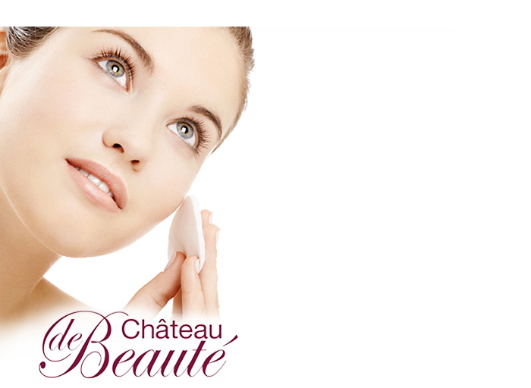
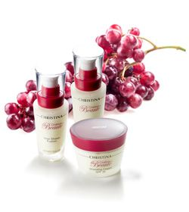
Kết quả nổi bật trong vòng 28 ngày
Giúp da mịn màng
Tăng độ săn chắc của da
Giúp giảm nếp nhăn sâu
Ngăn ngừa nếp nhăn mới

Slide 8
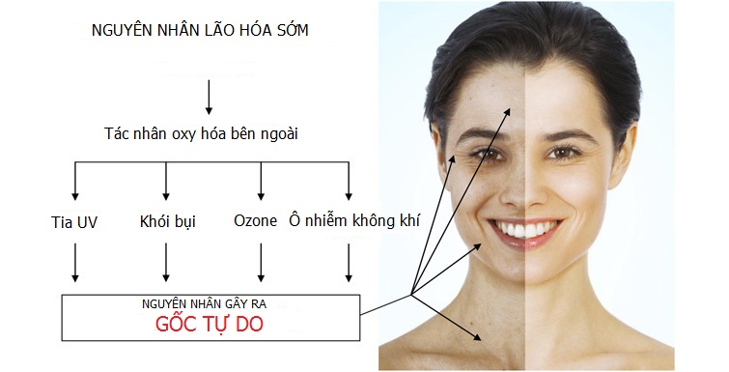
Nguyên nhân gây lão hóa
Notes:
Gốc tự do là một phân tử với một điện tử độc thân/ chưa tạo thành cặp.
Gốc tự do rất dễ gây ảnh hưởng băng cách nó sẽ phản ứng với một phần tử ổn định khác để tạo thành một sản phẩm và một gốc tự do, gốc tự do mới lại tiếp tục phản ứng với các phân tử ổn định khác cho đến khi không còn tác nhân hoặc những gốc tự do hoàn toàn bị phá huỷ. (NÓ luôn tìm cách chiếm đoạt điện tử mà nó thiếu tư các phân tử khác và lần luọt tạo ra những gốc tự do mới gây rối loạn cho sinh hoạt bình thường của tế bào).
Gốc tự do gây lão hoá và hơn 100 bệnh tật nguy hiểm khác thậm chí gây nên ung thư do sau khi cướp điện tử gốc tự do làm tổn thương màng tế bài, phản ứng mạnh với các phân tử protein, DNA và axit béo dẫn đến những biến đổi gây tổn hại, rối loạn và làm chết tế bào.
Mỗi tế bào phải hứng chịu khoảng 10000 gốc tự do tấn công mỗi ngày, vì vậy đời người có chứng 17 tấn gốc tự do được tạo ra.

Slide 9
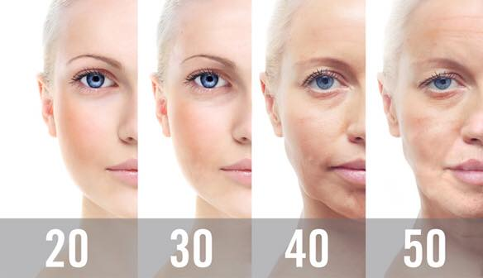
Lão hóa da theo từng độ tuổi

Slide 10
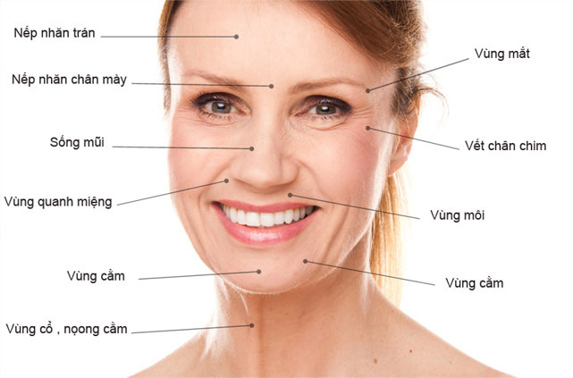
Biểu hiện của lão hóa trên da

Slide 11
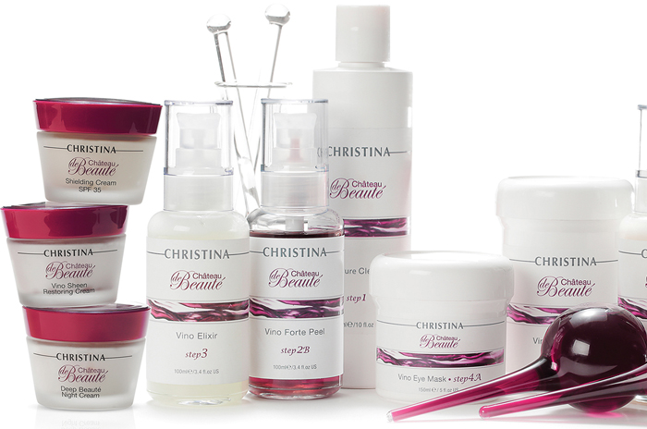
Chateau De Beaute dành cho ai?
Dành cho độ tuổi 30 trở lên hoặc những khách hàng có làn da lão hóa sớm.
Đem lại sức sống mới, trẻ hóa và chống lão hóa cho làn da
Cung cấp năng lượng cho da từ bên trong
Ngăn ngừa hiện tượng lão hóa
Hiệu quả ngay lập tức & lâu dài.
.
Notes:
Trọng tâm chính của dòng sản phẩm tiên phong này là tập trung vào làn da lão hoá - ngăn ngừa các dấu hiệu có thể nhìn thấy và không nhìn thấy được của quá trình lão hóa, sử dụng nguyên liệu và công nghệ độc đáo và tiến bộ . Quan tâm tới tình trạng chung của da, dòng sản phẩm Château de Beauté đặc biệt hoàn hảo dành cho phụ nữ trên 30 tuổi
Ghi chú: Chức năng trong tâm của dòng sản phẩm này là sự tuần hoàn máu, tập trung vào giai đoạn lão hoá sớm, kìm hãm giai đoạn này. The Chateau de Beaute có thể coi là 1 dòng sản phẩm sạch và mang lại hiệu quả vô cùng ấn tượng.

Slide 12
Thành phần chủ yếu
Chống oxy hoá | Làm đầy nếp nhăn | Làm săn chắc và se khít | Làm sáng da | Cung cấp độ ẩm
Hợp chất Resveratrol | Hợp chất Resveratrol |  | Hợp chất Resveratrol
 | Flavonoids
Polyphenol |  | Polyphenol & Tannins |  | Polyphenol
 |  |  | Axit Acetic
 | Peptide 3D | Peptide 3D |  | Peptide 3D
 | OligoPeptide-24 | OligoPeptide-24 |  | OligoPeptide-24
 | Encapsulated Retinol | Encapsulated Retinol | Encapsulated Retinol
 | Axit Hyaluronic Tinh khiết | Axit Hyaluronic Tinh khiết |  | Axit Hyaluronic Tinh khiết
 |  | Polymer sinh học
Notes:
Rượu có chứa một vài axit như Tartaric , Malic , Butyric, Lactic và nhiều axits khác
Tất cả các axit có trong sản phẩm của Château de Beauté kết hợp những tính năng hiệu quả như: trẻ hóa da, tăng cường sản xuất collagen trong da, làm cho da trông tươi trẻ . Axit được tìm thấy trong rượu vang được biết đến để tăng cường vi tuần hoàn, tăng sức đề kháng của các tế bào máu và bảo vệ độ đàn hồi của da.
Ghi chú: Chúng tôi hy vọng dòng sản phẩm có nguồn gốc từ rượu sẽ mang đến khả năng chống oxy hoá ở mức cao nhất. Chất chống oxy hoá ở đây cao hơn 20 lần so với vitamin C và 50 lần so với vitamin E.
Hiệu quả bảo vệ từ các thành phần trong dòng sản phẩm này mang lại là rất cao. Resveratrol cũng có khả năng kháng viêm rất hiệu quả.

Slide 13
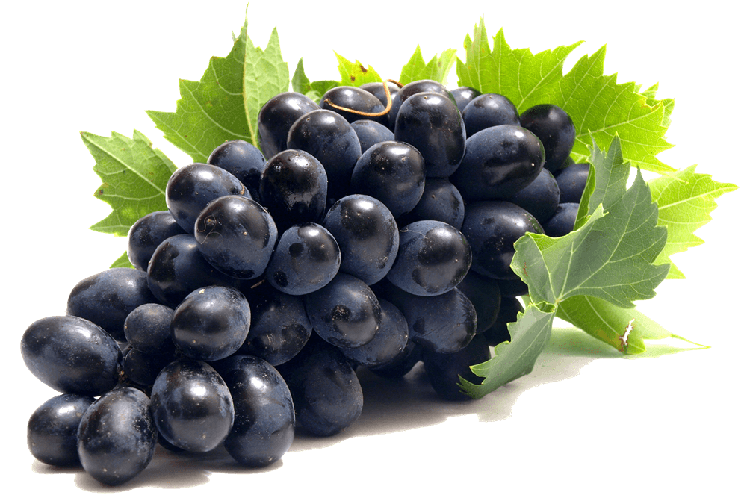
THÀNH PHẦN CHỐNG OXY HOÁ
Hợp chất Resveratrol:
Là một phytoalexin – chât chống oxy hoá không thuộc nhóm flavonoid có rất nhiều tác dụng như miễn dịch, chống kết tập tiểu cầu, chống viêm, chống ung thư, bảo vệ tim, chống lão hoá.
Theo 1 nghiên cứu của 1nhóm các bác sỹ Mỹ, Resveratrol
có khả năng chống oxy hoá cao hơn 20 lần vitamin C và 50 lần vitamin E.
Có tác dụng làm đầy nếp nhăn và làm sáng da.
Trong tinh dầu hạt nho có tìm thất vitamin E, beta-carotene, coenzyme Q10 (chống oxy hoá), chứa nhiều axit béo thiết yếu như Linoleic, Oleic, Stearic,
Palmitic, Myristic và Lauric, có chứa proanthocyanidinsoligomeric nhiều
gấp 50 lần vitamin E và gấp 20 lần vitamin C →
chống lão hoá, giúp da mịn màng và sáng bóng.
Resveratrol giúp cho việc điều trị trẻ hóa da toàn diện cũng như hiệu
quả làm sáng đáng kể.
Notes:
Phytoalexin (phenol tự nhiên từ thực vật) cũng có carbolic acid C6H5OH – có tác dụng làm giảm quá trình oxy hoá, có tính axit nhưng rất yếu. NÓ có tác dụng lên các Telomere làm tăng chiều dài của telomere (một đầu mũ nhỏ ở cuối sợi DNA mà có lquan đến quá trình lão hoá).
Flavonoid: là một loại chất chuyển hoá trung gian của thực vật, còn được gọi là vitamin P vì có tác dụng thẩm thấu vào thành mạch máu. Đây là sắc tố sinh học, sắc tố thực vật quan trọng tạo ra màu sắc.

Slide 14
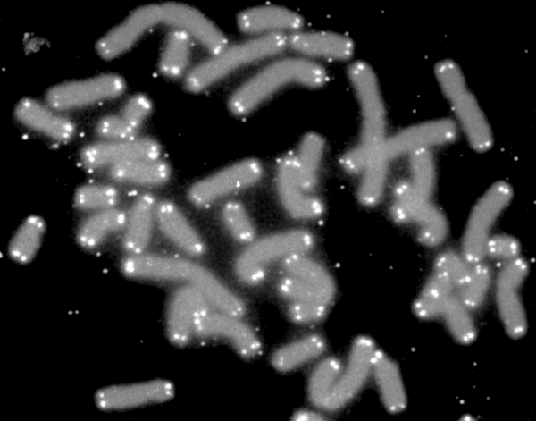
HÌnh ảnh sợi Telomere
Notes:
- Được cấu thành từ các đơn phân nucleotide nhưng telomere không mã hoá cho protein. Nó có chức năng bảo vệ các nhiễm sắc thể tỏng quá trình phân bào, giữ cho các nhiễm sắc thể không bị tính vào nhau.
- Khi sao chép các nhiễm sắc thể, các enzym sao chép DNA không thể tiếp tục nhân bản tất cả các cách của chúng đến đầu cuối của một nhiễm sắc thể, vì vậy trong mỗi lần nhân bản, đầu của nhiễm sắc thể được rút ngắn, do đó các telomere sẽ trở nên ngắn hơn sau mỗi lần tái tạo DNA và cuối cùng mất khả năng bảo vệ DNA khỏi quá trình phá huỷ và đột biến, khiến con người già đi.

Slide 15
THÀNH PHẦN CHỐNG OXY HOÁ (tiếp)
Polyphenol:
- Là vi chất và có thể hấp thu được bằng ăn uống.
- Là chất chống oxy hoá hay còn gọi là chất khử.
Notes:
Chất khử nghĩa là khi kết hợp với các chất khử khác nhưg Vitamin C, E và các chất chống oxy hoá khác sẽ giúp làn da chống lại sự ôxy hoá.

Slide 16
THÀNH PHẦN CÓ TÁC DỤNG LÀM ĐẦY VẾT NHĂN
OligoPeptide – 24:
Có chứa 13 axit amin bao gôm alamine, arginine, axit aspartic, glycin, histidine, lysine, proline, serine/valine.
Tăng cường sản sinh Collagen và Acid Hyaluronic trong da.
Da trở nên dày hơn, mượt mà hơn
Đồng đều sắc da
Mờ vết chân chim và nếp nhăn
Phức hợp Peptide 3D : Đoạt giải công thức Peptide dành cho quá trình lão hóa da một cách toàn diện, giữ gìn sự trẻ trung và mềm mượt của làn da
Các phức hợp Peptide 3D cung cấp khả năng bảo vệ hiệu quả chống lại sự xuống cấp làn da, làm cho da mịn màng và trẻ đẹp, cung cấp độ ẩm cho da.
Tăng cường sự hình thành collagen trong da, tạo ra đến 75% protein cho da, cung cấp sự bảo vệ hiệu quả chống lại lão hoá.
Notes:
arginine: hỗ trợ sản xuất oxit nitric có tác dụng tạo điều kiện thuận lợi cho máu được lưu thông tốt nhất, cung cấp ỗxy và chất dinh dưỡng quan trọng.
Axit aspartic: là 1 trong 22 axit amin sinh protein.
Histidine: là 1 trong 22 axit amin sinh protein và là 1 axit amin thiết yếu trong cơ thể người.
Lysine: là một axit amin thiết yếu – nghĩa là cơ thể không thể tự tổng hợp được.

Slide 17
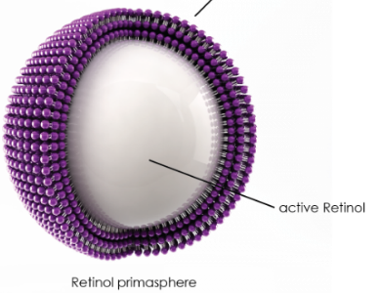
THÀNH PHẦN CÓ TÁC DỤNG LÀM ĐẦY VẾT NHĂN
Encapsulated retinol – retinol dạng viên: là một dạng vitamin A thúc đẩy sản sinh collagen để làm mịn, tăng độ sáng cho da. Điểm đặc trưng là dạng viên nên có thể sử dụng cả ban ngày, giúp da hấp thụ được lượng tối đa retinol.
Kích thích chu trình tái sinh tế bào cho làn da trẻ trung căng mướt.
An toàn cho da.
Flavonoids: là một loại chất chuyển hoá trung gian của thực
vật, còn được gọi là vitamin P vì có tác dụng thẩm thấu vào thành
mạch máu. Đây là sắc tố sinh học, sắc tố thực vật quan
trọng tạo ra màu sắc.
Notes:
Flavonoids: cũng gọi là vitamin P tự nhiên có tác dụng lọc tia cực tím và ức chế chống lại các vi sinh vật gây ra bệnh, giảm viêm sưng theo cơ chế ngăn chặn tổ hợp oxy và Nito cung cấp cho các vi sinh vật có hại gây viêm, ngăn chặn hoạt động của các enzyme gây viêm có liên quan đến quá trình sản sinh ra gốc tự do.

Slide 18
- Axit Hyaluronic Tinh khiết: Thành phần quan trọng trong cơ chế sinh lý khác nhau và đặc biệt là trong lớp hạ bì.
THÀNH PHẦN CÓ TÁC DỤNG LÀM ĐẦY VẾT NHĂN
Trong giai đoạn rất sớm đã xảy ra việc phá huỷ HA trong da. Việc này xảy ra do những hoạt động bất lợi của các enzymes. Axit Hyaluronic tinh khiết sẽ khôi phục lại Axit Hyaluronic, cho phép da hấp thu nước, duy trì sức khoẻ của làn da.
IOPIUFD
Notes:
HA có trọng lượng rât lớn, đường kính có thể lên tới 3000nm và là phân tử ưa nước nhưng khi đưa vào mỹ phẩm, ng ta thường thuỷ phân thành phần này nhằm thu nhỏ lại kích thước để luồn lách vào các khoang gian bào → kích thước khi đó lại rất nhỏ.
Trong cơ thể người vốn dĩ đã tồn tại 1 lượng HA nhât định vào khoảng 15g, trong đó 1/3 lượng này được sử dụng hàng ngày và nó mất đi rôi lại được sản sinh bù vào lượng đã mất. HA thông thường có thể lẫn các tạp chât nên có thể gây hại cho cơ thể.

Slide 19
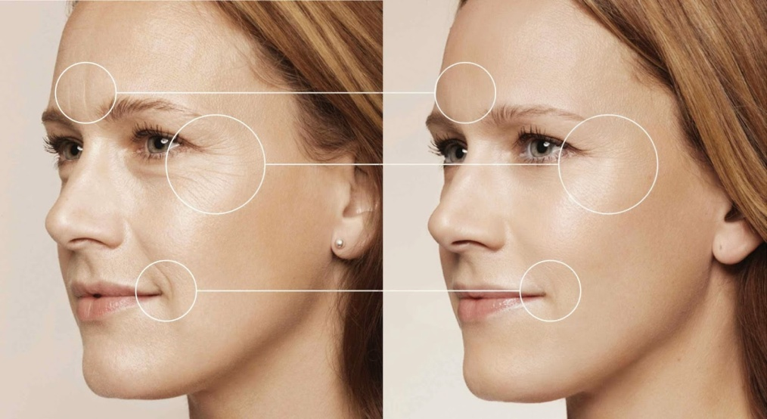
Axit hyaluronic (HA) hiệu quả xóa nhăn ngay lập tức
Duy trì sự cân bằng độ ẩm trong da
Lấp đầy các khoảng trống giữa các sợi collagen ở lớp biểu bì
Tăng cường khả năng tái tạo tế bào, di chuyển và sản sinh tế bào
Hiệu Quả:
Giảm đáng kể sự xuất hiện của các nếp nhăn chỉ trong 4 tuần
Da săn chắc và căng mượt hơn
Da khỏe hơn trông thấy
Absolute Perfect, Vino Sheen Fusion, Vino Sheen Serum

Slide 20
THÀNH PHẦN LÀM SĂN CHẮC VÀ SE KHÍT
Tanins: là một hợp chất polyphenol trong thực vật có khả năng tạo liên kết bền vững với các protein và các hợp chất hữu cơ cao phân tử khác nhau như các amino axit.
Polymer sinh học công nghệ cao: sản xuất bởi các vi sinh vật sống trong rễ hướng dương.
Tác dụng se khít và căng da và hiệu quả ngay lập tức
Thông qua một tác động cơ học thành phần này được hấp thụ,
lan rộng trên da và hình thành một lớp đàn hồi.
Nó sẽ làm co lại và kéo căng làn da với hiệu quả nhìn thấy ngay lập tức:
Giảm nếp nhăn sâu.
Da mịn màng ngay lập tức và nếp nhăn biến mất

Slide 21
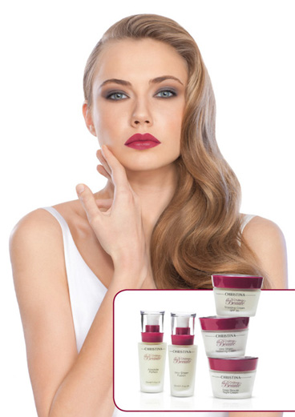
THÀNH PHẦN LÀM SÁNG DA
Axit acetic: là một axit hữu cơ, có tác dụng làm sạch bề mặt da ở lớp biểu bì, giúp da sáng hơn và mịn hơn.
Mang lại làn da sáng trắng tự nhiện, giúp tăng cường lưu thông máu trong da, cho da sáng hồng tự nhiên. Các axit Acetic nhẹ nhàng loại bỏ tế bào da chết và các chất cặn bã cho da một dáng vẻ tươi trẻ mới
Notes:
- Giấm cũng là 1 axit acetic với nồng độ thấp từ 2-6%.

Slide 22
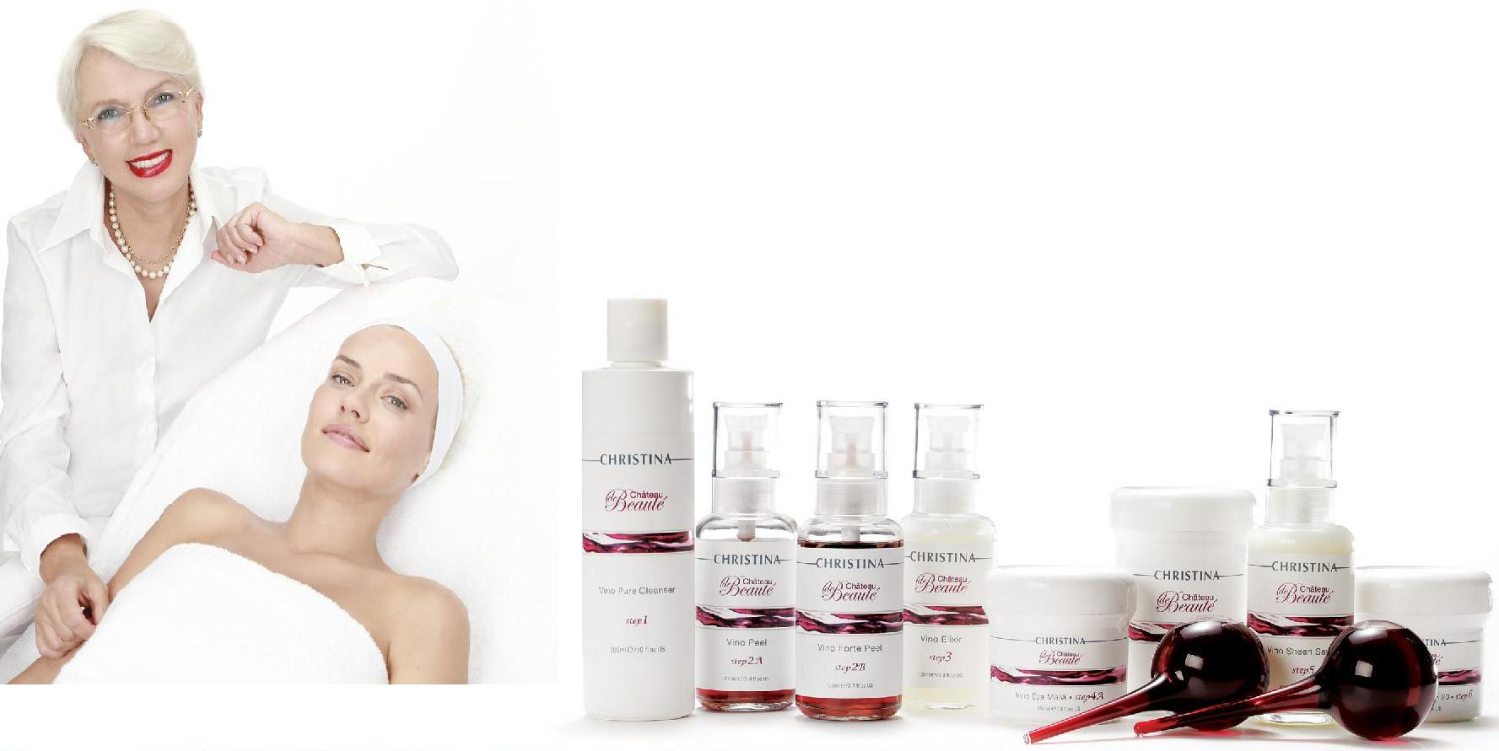
Quy trình điều trị tại salon

Slide 23
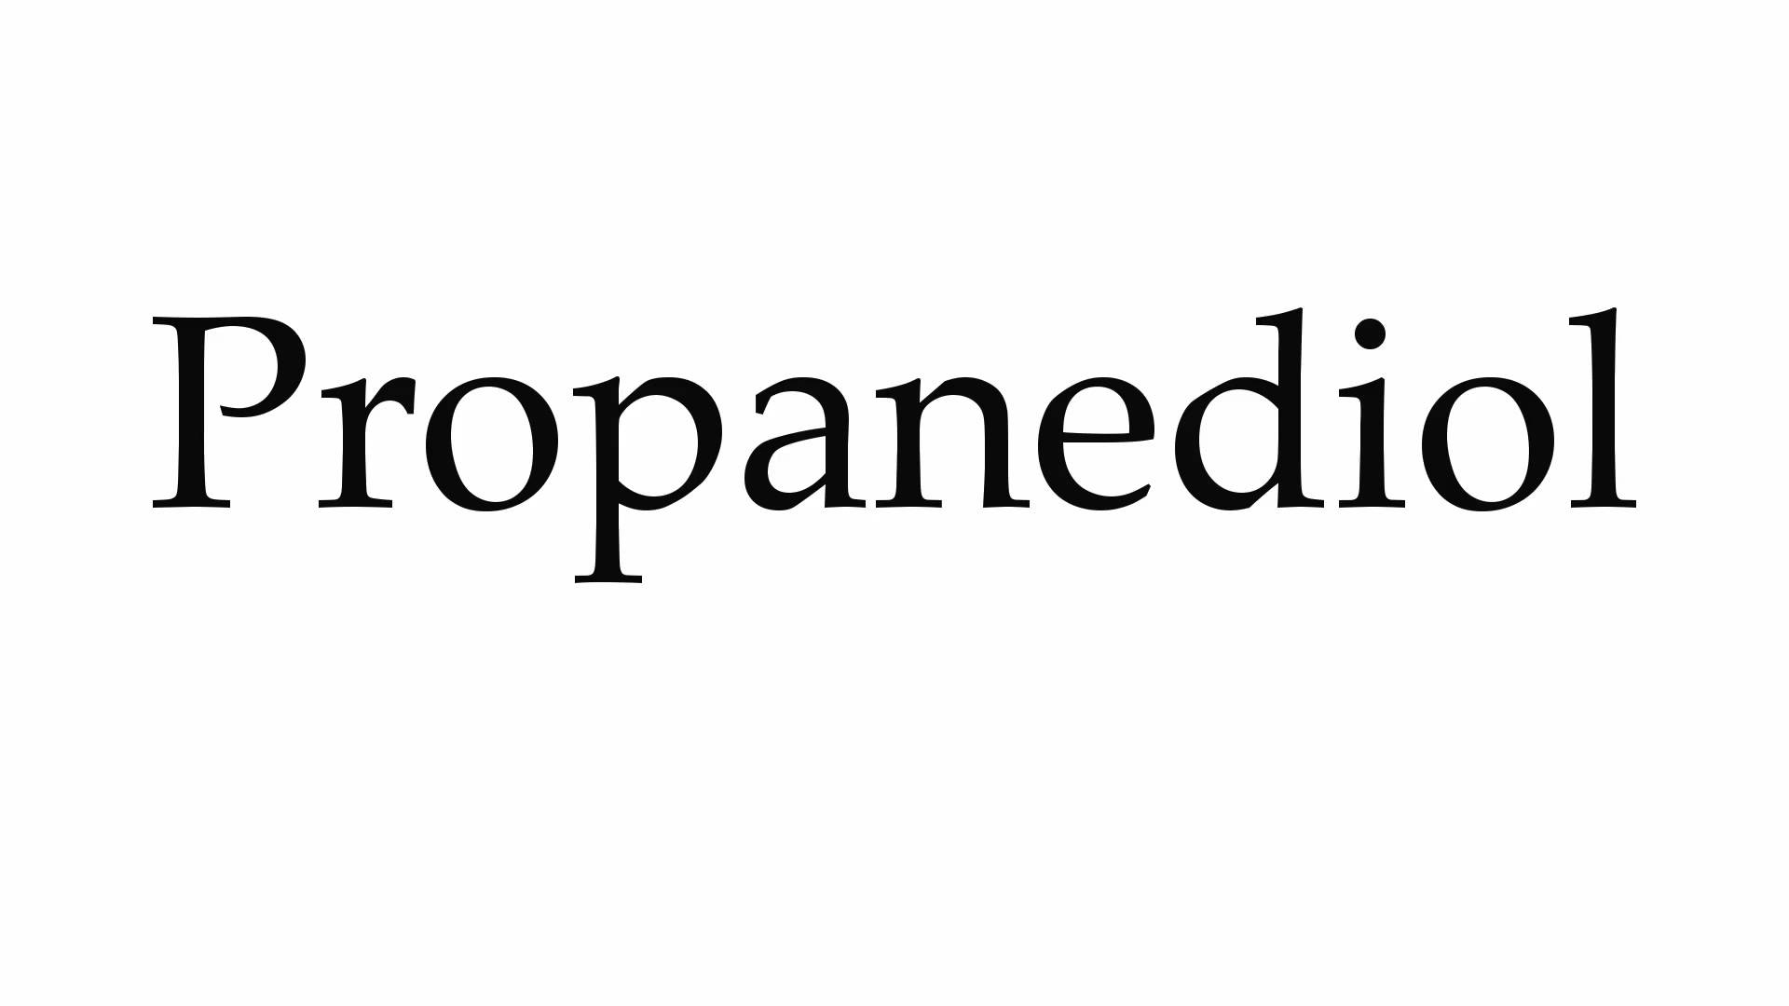
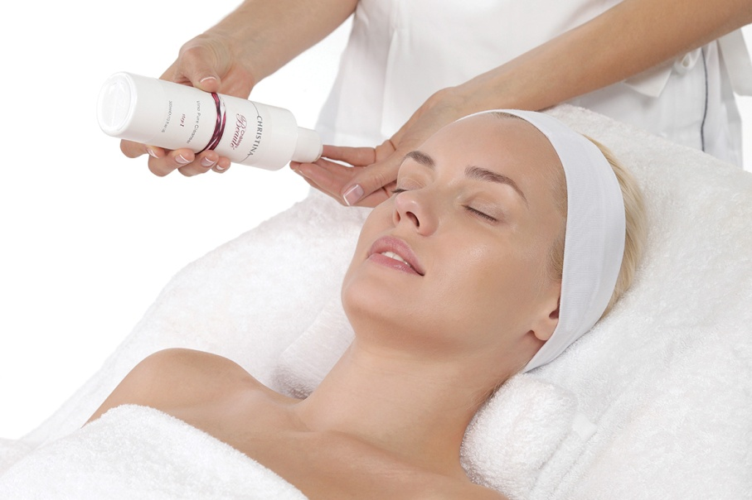
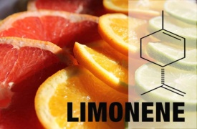
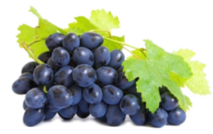
Step 1 - Vino Pure Cleanser Sữa rửa mặt làm sạch sâu
Tác Dụng
Vino Pure Cleanser loại bỏ lớp trang điểm và bụi bẩn, không gây khô da, mang lại cho làn da sự tươi sáng và sức sống.
Làm sáng bề mặt da
Chống lão hóa
Cách Sử Dụng
Tạo bọt & matxa toàn mặt trong thời gian tối đa 1p
Làm sạch bằng nước
Chamomilla Recutita
(Matricaria) Flower Extract
Chiết xuất đường ngô
Vitis Vinifera
Grape Fruit Extract
Notes:
Vitis Vinifera (Grape) Seed oil: được đánh giá là chất tự nhiên có khả năng chống oxy hoá cực mạnh. Trong tinh dầu hạt nho có tìm thất vitamin E, beta-carotene, coenzyme Q10 (chống oxy hoá), chứa nhiều axit béo thiết yếu như Linoleic (trên 70%-acid béo tham gia vào quá trình điều tiết bã nhờn của lớp màng lipid, cần bằng sebum cho da, bảo vệ sự cân bằng của lớp màng lipit), Oleic, Stearic, Palmitic, Myristic và Lauric, có chứa proanthocyanidins oligomeric nhiều gấp 50 lần vitamin E và gấp 20 lần vitamin C → chống lão hoá, giúp da mịn màng và sáng bóng.
Propanediol: tồn tại trong 2 dạng phổ biến 1,2 propanediol (propylene glycol) và 1,3 – propanediol. Được sản xuất từ công nghệ lên men đường ngô, khá ổn định bền vững trong các điều kiện môi trường khác nhau. Hoạt động như một chất giữ ẩm tự nhiên an toàn, có thể thay thế propylene glycol – 1 chất có khả năng gây dị ứng.
Limonene – từ tinh dầu cam nguyên chất: là một nhóm các hydrocarbon không no ổn định (dùng để tổng hợp các dẫn xuất của hidrocacbon như andehit…) được tìm thấy trong dầu thực vật. Có tác dụng làm mềm, dịu da, cung cấp độ ẩm → làm giảm nếp nhăn và dưỡng da.
Chiết xuất cúc la mã: có chứa terpene bisabolol (la một loại cồn có tác dụng khang viêm), các flavonoid và coumarin có tác dụng làm dịu da, kháng khuẩn.

Slide 24
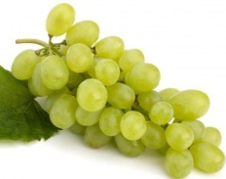
Step 2a - Vino Peel Mặt nạ làm sạch sâu
Tác Dụng
Acid trái cây nhẹ nhàng làm sạch tế bào chết trên bề mặt da
Chống lão hóa
Da căng sáng, mịn màng
An toàn cho da
Cách Sử Dụng
Bôi 1 lớp mỏng Vino Peel lên da ( dùng được cả vùng mắt )
Để 3-5p tùy tình trạng da
Không cần lau lại
Vitis Vinifera 10%
Citric Acid 2%
Mandelic Acid 2%
Tartaric acid 2%
Notes:
Vitis Vinifera (Grape) Seed oil: được đánh giá là chất tự nhiên có khả năng chống oxy hoá cực mạnh. Trong tinh dầu hạt nho có tìm thất vitamin E, beta-carotene, coenzyme Q10 (chống oxy hoá), chứa nhiều axit béo thiết yếu như Linoleic (trên 70%-acid béo tham gia vào quá trình điều tiết bã nhờn của lớp màng lipid, cần bằng sebum cho da, bảo vệ sự cân bằng của lớp màng lipit), Oleic, Stearic, Palmitic, Myristic và Lauric, có chứa proanthocyanidins oligomeric nhiều gấp 50 lần vitamin E và gấp 20 lần vitamin C → chống lão hoá, giúp da mịn màng và sáng bóng.
Citric Acid: Là 1 acid hữu cơ có tác dụng làm mở lỗ chân lông ở lớp biểu bì, sẽ góp phần làm sạch sâu và loại bỏ các phần da chết.
Mandelic Acid: có nguồn gốc từ quả hạnh nhân đắng, có ưu điểm là phân tử rất nhỏ nên dễ dàng thẩm thấu vào da đem lại hiệu quả rõ rệt, đồng thời có tính ôn hoà cao nên phần lớn không gây kích ứng cho da trong quá trình điều trị và sử dụng. Mandelic Acid còn là một alpha hydroxyl nên có thể sử dụng như một thành phần chống lão hoá, đẩy mạnh tốc độ đào thải tế bào da chết, các nếp nhăn trên da
Tartatic Acid: là một axit hữu cơ có trong thực vật có tác dụng làm sạch và kiểm soát sự phát triển của visinh vật. Có trong rượu vang đỏ.

Slide 25
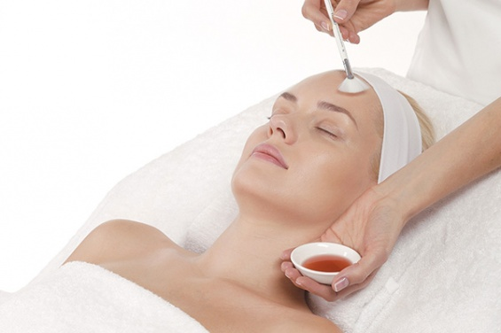
Step 2b – Vino Forte Peel
Mặt nạ làm sạch sâu, tái tạo và làm sáng da
Tác Dụng:
Acid trái cây nồng độ thấp loại bỏ tế bào chết sâu trong lỗ chân lông
Kích thích tái tạo tế bào
Da đều màu, mịn màng và sáng hơn.
Cách Sử Dụng
Thoa sản phẩm lên da trong 3-5p
Tránh vùng mắt
Lau thật sạch với khăn ẩm cho đến khi không còn châm chích mới thực hiện tiếp bước 3.
Vitis Vinifera 12%
Citric Acid 5%
Tartaric Acid 5%
4,9%
3,2%
Notes:
Vitis Vinifera (Grape) Seed oil: được đánh giá là chất tự nhiên có khả năng chống oxy hoá cực mạnh. Trong tinh dầu hạt nho có tìm thất vitamin E, beta-carotene, coenzyme Q10 (chống oxy hoá), chứa nhiều axit béo thiết yếu như Linoleic (trên 70%-acid béo tham gia vào quá trình điều tiết bã nhờn của lớp màng lipid, cần bằng sebum cho da, bảo vệ sự cân bằng của lớp màng lipit), Oleic, Stearic, Palmitic, Myristic và Lauric, có chứa proanthocyanidins oligomeric nhiều gấp 50 lần vitamin E và gấp 20 lần vitamin C → chống lão hoá, giúp da mịn màng và sáng bóng.
Citric Acid: Là 1 acid hữu cơ có tác dụng làm mở lỗ chân lông ở lớp biểu bì, sẽ góp phần làm sạch sâu và loại bỏ các phần da chết.
Tartatic Acid: là một axit hữu cơ có trong thực vật có tác dụng làm sạch và kiểm soát sự phát triển của visinh vật. Có trong rượu vang đỏ.
Glycolic acid: là 1 alpha hydroxy Acid (AHA) có nguồn gốc từ cây mía. Glycolic acid có cấu trúc phân tử siêu nhỏ nên có thể dễ dàng thẩm thấu vào da, giúp thúc đẩy quá trình sản sinh collagen và tăng độ đàn hồi cho da. Glycolic còn có tác dụng loại bỏ lớp da chết, giúp da sáng màu hơn. Đối với trị mụn Glycolic thường được sử dụng với nồng độ 20-70%.
Propanediol: tồn tại trong 2 dạng phổ biến 1,2 propanediol (propylene glycol) và 1,3 – propanediol. Được sản xuất từ công nghệ lên men đường ngô, khá ổn định bền vững trong các điều kiện môi trường khác nhau. Hoạt động như một chất giữ ẩm tự nhiên an toàn, có thể thay thế propylene glycol – 1 chất có khả năng gây dị ứng.

Slide 26
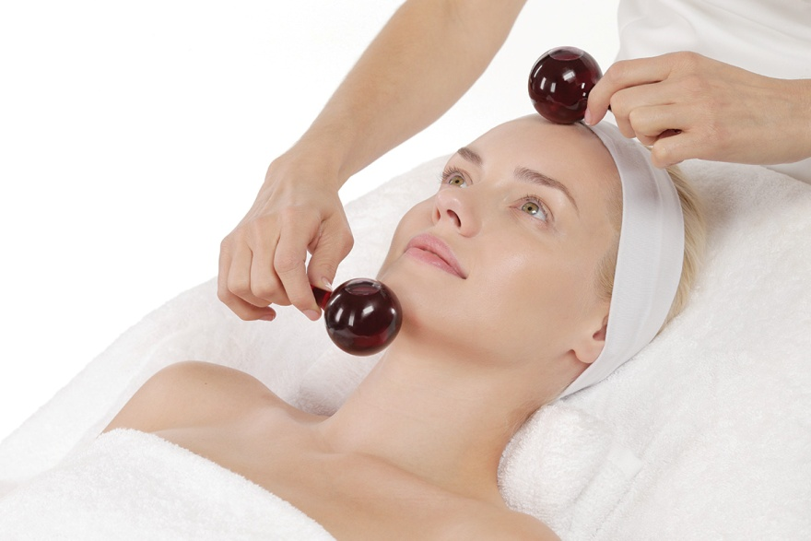
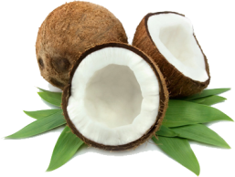
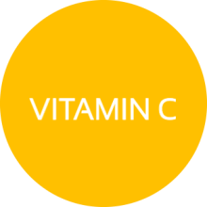
Step 3 - Vino Elixir Tinh dầu massage
Tác Dụng:
Tinh dầu phục hồi trẻ hóa da VinoElixir cung cấp năng lượng cho da
Giúp da đầy đặn, mềm mại, căng đầy sức sống
Cách Sử Dụng:
Có thể vỗ đều cho sản phẩm thẩm thấu
Hoặc Massage nâng cơ mang lại hiệu quả tốt hơn trong vòng 5-10 phút.
Grape Seed Oil
Caprylic/Capric Triglycerid
Notes:
Vitis Vinifera (Grape) Seed oil: được đánh giá là chất tự nhiên có khả năng chống oxy hoá cực mạnh. Trong tinh dầu hạt nho có tìm thất vitamin E, beta-carotene, coenzyme Q10 (chống oxy hoá), chứa nhiều axit béo thiết yếu như Linoleic (trên 70%-acid béo tham gia vào quá trình điều tiết bã nhờn của lớp màng lipid, cần bằng sebum cho da, bảo vệ sự cân bằng của lớp màng lipit), Oleic, Stearic, Palmitic, Myristic và Lauric, có chứa proanthocyanidins oligomeric nhiều gấp 50 lần vitamin E và gấp 20 lần vitamin C → chống lão hoá, giúp da mịn màng và sáng bóng.
Caprylic/ Caprylic Triglycerid: có nguồn gốc từ dầu dừa, còn được gọi là octanoic acid, có tác dụng dưỡng ẩm, làm mềm và mịn da.
Vitamin C: Còn gọi là acid ascorbic, có tác dụng sản xuất collagen. Ngoài ra, vitamin C giúp nối kết một phần của phân tử amino acid proline để hình thành hydroxyproline → cấu trúc collagen rất ổn định.

Slide 27
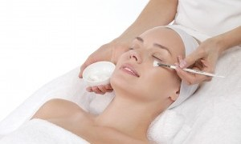
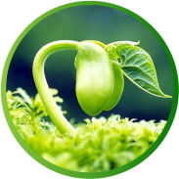
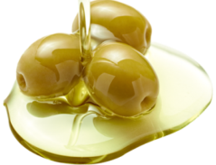
Step 4a- Vino Eye Mask Mặt nạ giảm thâm và bọng mắt
Tác Dụng:
Vino Eye Mask tái sinh vung da nhạy cảm xung quanh mắt
Cung cấp dưỡng chất xóa mờ nếp nhăn & quầng thâm
Sáp ong tạo lớp màng bảo vệ da trước tác hại từ môi trường
Cách Sử Dụng:
Thoa 1 lớp mỏng quanh mắt và thoa tiếp 1 lớp mỏng của bước 4b trên toàn bộ vùng mặt còn lại, để từ 15 -20 phút rồi lau sạch.
Avocado oil
Olive oil
(Jojoba) Seed Oil
Glycine Soja (Soybean) Protein
27
Notes:
Mặt nạ điều trị dành riêng cho khu vực quanh mắt. Tập trung các thành phần dưỡng ẩm loại bỏ bọng mắt và những dấu hiệu của sự mệt mỏi , cho da sáng mịn hơn.
Sáp ong: chủ yếu là este của axit béo có tác dụng kháng viêm, giữ ẩm.
Để hình thành sáp, trước hết ong hút no mật, sau một ngày một đêm, những hạch sáp ở bụng ong biến hóa thành sáp rồi tiết ra 4 đôi hạch sáp ở dưới bụng. Khi gặp không khí, sáp này trở thành những hạt sáp giống như mảnh vẩy, được gọi là vẩy sáp. Vẩy sáp này lại được các chân sau của ong gom để chuyển lên chân trước rồi đưa lên miệng nhào nặn cho tới khi dẻo quánh mới đem đắp tổ. Theo nghiên cứu, với những điều kiện bình thường, muốn sản xuất 1 kg sáp, ong mật phải dùng đến trên 3 kg mật và một số lượng nhỏ phấn hoa
Lớp sáp ong này đóng vai trò như là một chất kháng sinh tự nhiên giúp bảo vệ khỏi các sinh vật từ bên ngoài xâm chiếm vào.
Sáp ong còn chứa các chất monosaccharide, cellulose, các axit amin, các nhóm vitamin B1, B2, pro-vitamin A, E và D, nicotinic acid, folic acid, các chất khoáng như canxi, magnesium, sắt, đồng, kẽm.
caffein acid phenethyl ester (CAPE) và bioflavonoids. Flavonoids có đến 20 -30 loại khác nhau, trong đó quan trọng nhất là chrysin, pinocembrin và galangin.
Sáp ong là chất kháng nấm và kháng sinh tự nhiên.
Sáp ong cung cấp độ ẩm, nuôi dưỡng các tế bào và bảo vệ da không bị thương tổn trước các yếu tố môi trường.
Sáp ong có khả năng điều hòa hệ miễn dịch: ức chế và kích thích hệ miễn dịch.
Sáp ong còn có khả năng chống nắng với các đặc tính chống thấm nước, kết hợp tốt với nhiều thành phần, có tính đàn hồi và bám lâu hơn trên bề mặt da hoặc môi.
Glycine Soja (Soybean) Protein: Protein từ đậu tương có chứa đến 40% protein, lipid (12-25%), glucid (10-15%) và các muối khoáng Ca, Fe, Mg, P, K, Na, các vitamin A, B1, B2, D, E, F, các enzyme….Ngoài ra trong đậu tương còn có đủ các acid amin cơ bản isoleucin, lysin…và là một nguồn cung cấp protein hoàn chỉnh vì chưa một lượng đáng kể các amino acid không thay thế cần thiết cho cơ thể. → làm dịu và làm giảm thâm bọng mắt, làm mờ các nếp nhăn và cung cấp nước cho da.
Avocado oil: có hàm lượng vitamin E, A, D khá cao → chống lão hoá bằng cách vô hiệu hoá những phân tử gây hại cho cơ thể. Theo nghiên cứu khoa học, tinh dầu quả bơ có khả năng thâm nhập vào da sâu và nhanh hơn so với dầu dừa hay bất kỳ loại tinh dầu nào khác.
Olive oil: có chứa vitamin A, D,E, K, omega 3-6 làm da mềm và mịn.
Tinh Dầu jojoba: chứa nhiều vitamin E → chống oxy hoá cao, giữ ẩm tốt làm da mềm và trẻ hoá.

Slide 28
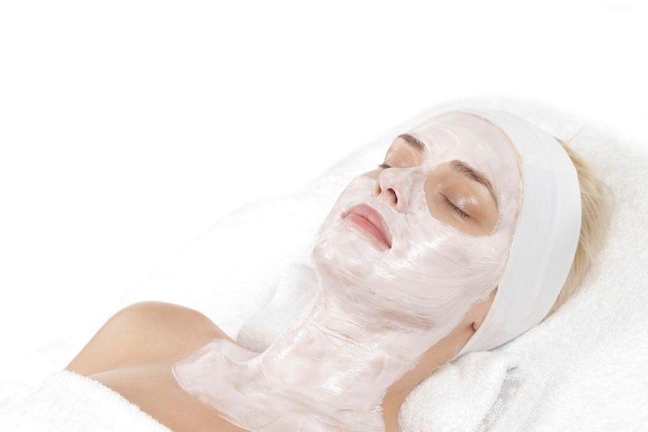
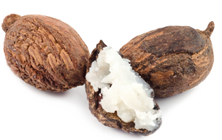
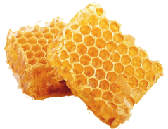
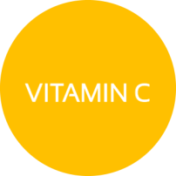
Step 4b - Vino Glory Mask Mặt nạ trẻ hoá và làm sáng da
Tác Dụng:
Mặt nạ Vino Glory hỗ trợ tái sinh làn da
Chống lão hóa, làm mờ nếp nhăn vừa & sâu
Làn da căng mướt, mịn màng
Cách Sử Dụng:
Sử dụng 1 lớp mỏng lên da, thư giãn 10p
Tránh vùng mắt
Lau sạch bằng khăn ẩm
Shea butter
Grape Seed Oil
Bee wax
27
Notes:
- Để hình thành sáp, trước hết ong hút no mật, sau một ngày một đêm, những hạch sáp ở bụng ong biến hóa thành sáp rồi tiết ra 4 đôi hạch sáp ở dưới bụng. Khi gặp không khí, sáp này trở thành những hạt sáp giống như mảnh vẩy, được gọi là vẩy sáp. Vẩy sáp này lại được các chân sau của ong gom để chuyển lên chân trước rồi đưa lên miệng nhào nặn cho tới khi dẻo quánh mới đem đắp tổ. Theo nghiên cứu, với những điều kiện bình thường, muốn sản xuất 1 kg sáp, ong mật phải dùng đến trên 3 kg mật và một số lượng nhỏ phấn hoa
Lớp sáp ong này đóng vai trò như là một chất kháng sinh tự nhiên giúp bảo vệ khỏi các sinh vật từ bên ngoài xâm chiếm vào.
Sáp ong còn chứa các chất monosaccharide, cellulose, các axit amin, các nhóm vitamin B1, B2, pro-vitamin A, E và D, nicotinic acid, folic acid, các chất khoáng như canxi, magnesium, sắt, đồng, kẽm, caffein acid phenethyl ester (CAPE) và bioflavonoids. Flavonoids có đến 20 -30 loại khác nhau, trong đó quan trọng nhất là chrysin, pinocembrin và galangin.
Sáp ong là chất kháng nấm và kháng sinh tự nhiên.
Sáp ong cung cấp độ ẩm, nuôi dưỡng các tế bào và bảo vệ da không bị thương tổn trước các yếu tố môi trường.
Sáp ong có khả năng điều hòa hệ miễn dịch: ức chế và kích thích hệ miễn dịch.
Sáp ong còn có khả năng chống nắng với các đặc tính chống thấm nước, kết hợp tốt với nhiều thành phần, có tính đàn hồi và bám lâu hơn trên bề mặt da hoặc môi.
Shea butter: có nguồn gốc từ thực vật ở châu phi, được chiết xuất từ hạt cây Shea Karite, cây trồng 30 năm mới cho loại hạt đạt chất lượng tốt nhất có chứa các axit béo, chất chống oxy hoá tự nhiên, Cinnamates, Phytosterol, vitamin A,E, F có tác dụng khôi phục sự đàn hồi cho làm da, đem lại cảm giác mềm mại, mượt mà cho làn da.
Tinh dầu hạt nho: Vitis Vinifera (Grape) Seed oil: được đánh giá là chất tự nhiên có khả năng chống oxy hoá cực mạnh. Trong tinh dầu hạt nho có tìm thất vitamin E, beta-carotene, coenzyme Q10 (chống oxy hoá), chứa nhiều axit béo thiết yếu như Linoleic (trên 70%-acid béo tham gia vào quá trình điều tiết bã nhờn của lớp màng lipid, cần bằng sebum cho da, bảo vệ sự cân bằng của lớp màng lipit), Oleic, Stearic, Palmitic, Myristic và Lauric, có chứa proanthocyanidins oligomeric nhiều gấp 50 lần vitamin E và gấp 20 lần vitamin C → chống lão hoá, giúp da mịn màng và sáng bóng.
Vitamin C: Còn gọi là acid ascorbic, có tác dụng sản xuất collagen. Ngoài ra, vitamin C giúp nối kết một phần của phân tử amino acid proline để hình thành hydroxyproline → cấu trúc collagen rất ổn định.

Slide 29
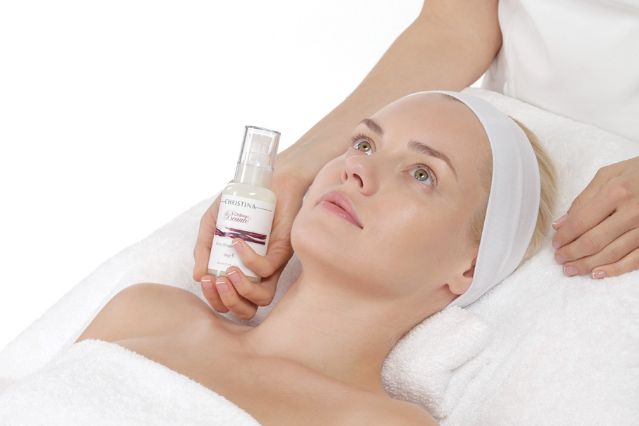
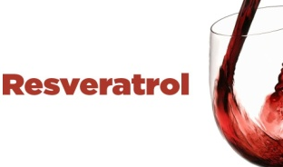
Step 5 - Vino Sheen Serum Serum chiết xuất từ nho nguyên chất
Tác Dụng:
Vino Sheen Serum chứa dưỡng chất Rượu Vang đậm đặc trẻ hóa da
Loại bỏ đường nhăn nếp nhăn
Thúc đẩy tính đàn hồi mang lại làn da mềm mại
Cách Sử Dụng:
Bôi Serum lên vùng da mặt, cổ
Vỗ đều cho đến khi thẩm thấu
Vitis Vinifera
Grape Seed Oil
Sodium Hyaluronat
27
Notes:
Vitis Vinifera (Grape) Seed oil: được đánh giá là chất tự nhiên có khả năng chống oxy hoá cực mạnh. Trong tinh dầu hạt nho có tìm thất vitamin E, beta-carotene, coenzyme Q10 (chống oxy hoá), chứa nhiều axit béo thiết yếu như Linoleic (trên 70%-acid béo tham gia vào quá trình điều tiết bã nhờn của lớp màng lipid, cần bằng sebum cho da, bảo vệ sự cân bằng của lớp màng lipit), Oleic, Stearic, Palmitic, Myristic và Lauric, có chứa proanthocyanidins oligomeric nhiều gấp 50 lần vitamin E và gấp 20 lần vitamin C → chống lão hoá, giúp da mịn màng và sáng bóng.
Sodium Hyaluronat: là một dạng muối của acid hyaluronic (có khối lượng phân tử khác nhau) là một trong những nhân tố giữ ẩm tự nhiên (NMFs) được tìm thấy trong da. Kết hợp với chất béo giữ cho da không bị mất nước, duy trì làn da tươi trẻ, mịn màng, không bong tróc. Thường đuọc dùng thay HA vì có tính ổn định hơn.
NMFs bao gồm Glycerin, Urea, Alpha Hydroxit Acid (AHA), Lactic acid, Propylene Glycol và HA có tác dụng nhằm ngăn ngừa sự bốc hơi của sản phẩm và làm tăng tuổi thọ của sản phẩm. Các tp này có thể giúp hút nước từ không khí nếu độ ẩm lớn hơn 80%. Tuy nhiên khi độ ẩm không khí thấp, NMFs lại có thể gây ra hiện tượng khô da vì nó sẽ hút ngược độ ẩm từ các lớp sâu hơn của da. Do đó NMFs cần phải kết hợp với Dimethicone hoặc Parafin.

Slide 30
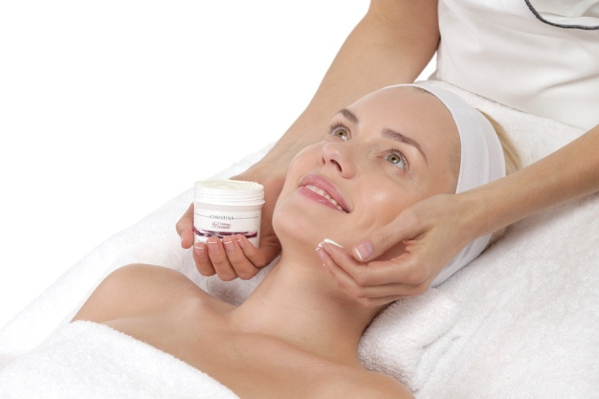
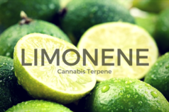
Step 6 - Shielding Cream SPF 20 Kem dưỡng chống lão hoá và chống nắng
Tác Dụng:
Shielding Cream SPF20 cung cấp độ ẩm nuôi dưỡng da
Bảo vệ da trước tác hại của môi trường
Cách Sử Dụng:
Bôi 1 lớp mỏng trên bề mặt da nếu làm dịch vụ vào ban ngày.
Grape Juice
Chiết xuất đường ngô
27
Notes:
Grape Juice:
Propanediol chiết xuất từ đương ngô: Propanediol: tồn tại trong 2 dạng phổ biến 1,2 propanediol (propylene glycol) và 1,3 – propanediol. Được sản xuất từ công nghệ lên men đường ngô, khá ổn định bền vững trong các điều kiện môi trường khác nhau. Hoạt động như một chất giữ ẩm tự nhiên an toàn, có thể thay thế propylene glycol – 1 chất có khả năng gây dị ứng.
Limonene – từ tinh dầu cam nguyên chất: là một nhóm các hydrocarbon không no ổn định (dùng để tổng hợp các dẫn xuất của hidrocacbon như andehit…) được tìm thấy trong dầu thực vật. Có tác dụng làm mềm, dịu da, cung cấp độ ẩm → làm giảm nếp nhăn và dưỡng da.

Slide 31
Thiết bị và máy móc sử dụng trong trị liệu Chateau De Beaute
Cách sử dụng máy của Christina trong trị liệu
Bước số | 1 | 2a | 2b | Siêu mài mòn kim cương |  | IPL | 3 | 4 | 5 | 6
Christina Treatment Accessories
Bước số | 1 | 2a | 2b | 3 + Beauty Globes/ Glass Fingers | 3 |  | 4 | 5 | 6
* Lưu ý: các chỉ dẫn cụ thể thể hiện ở trên, đối với những điều trị dùng máy, chỉ mang tính tham khảo. Trước khi sử dụng máy, phải đọc kỹ hướng dẫn từ nhà sản xuất

Slide 32
Château de Beauté Các dòng sản phẩm chăm sóc tại nhà
Các sản phẩm chăm sóc tại nhà có tác dụng đồng bộ với điều trị tại Salon, làm trẻ hóa làn da toàn diện và có tác dụng tái tạo, làn da đạt đến vẻ đẹp hoàn hảo!

Slide 33
Vino Pure Cleanser Sữa rửa mặt nhẹ nhàng
Thành phần | Hiệu quả
Chiết xuất đường ngô giữ ẩm | Loại bỏ bụi bẩn & các chất cặn bã giúp da sạch sâu
Cúc La Mã | làm dịu da
Chiết xuất nho Bordeaux | Ngăn ngừa lão hóa
 | Dưỡng ẩm
Cách dùng: Dùng để rửa mặt 2 lần/ ngày, sáng và tối. Làm ướt mặt bằng nước ấm, lấy 1 lượng vừa đủ 1-2ml, đánh bọt bằng 2 lòng bàn tay rồi massage đều lên mặt và cổ. Rửa lại bằng nước ấm.
27
Notes:
Chiết xuất đường ngô: Propanediol: tồn tại trong 2 dạng phổ biến 1,2 propanediol (propylene glycol) và 1,3 – propanediol. Được sản xuất từ công nghệ lên men đường ngô, khá ổn định bền vững trong các điều kiện môi trường khác nhau. Hoạt động như một chất giữ ẩm tự nhiên an toàn, có thể thay thế propylene glycol – 1 chất có khả năng gây dị ứng.
Cúc La Mã: calendula (cây cúc): là 1 loại hoa cúc, có chứa 66 thành phần, chủ yếu là sesquiterpene alcohols, α-cadinol là thành phần chủ yếu chiếm khoảng 25%, ngoài ra còn có chứa flavonoid, polysaccharides…có tác dụng làm dịu và kháng viêm rất tốt.
Flavonoid: cũng gọi là vitamin P tự nhiên có tác dụng lọc tia cực tím và ức chế chống lại các vi sinh vật gây ra bệnh, giảm viêm sưng theo cơ chế ngăn chặn tổ hợp oxy và Nito cung cấp cho các vi sinh vật có hại gây viêm, ngăn chặn hoạt động của các enzyme gây viêm có liên quan đến quá trình sản sinh ra gốc tự do.
Polysacharide là phân tử carbohydrate cao phân tử, trong thành phần của nó có chứa nhiêu tinh bột và glycogen, monosaccharide…
Polysacharide có tác dụng trì hoãn sự lão hoá theo cơ chế tăng cường và điều chỉnh chức năng miễn dịch, đồng thời còn giúp tăng cường tổng hợp DNA trong tế bào hạt nhân, tăng số lượng các tế bào phân chia làm chậm lão hoá.
Vitis Vinifera (Grape) Seed oil: được đánh giá là chất tự nhiên có khả năng chống oxy hoá cực mạnh. Trong tinh dầu hạt nho có tìm thất vitamin E, beta-carotene, coenzyme Q10 (chống oxy hoá), chứa nhiều axit béo thiết yếu như Linoleic (trên 70%-acid béo tham gia vào quá trình điều tiết bã nhờn của lớp màng lipid, cần bằng sebum cho da, bảo vệ sự cân bằng của lớp màng lipit), Oleic, Stearic, Palmitic, Myristic và Lauric, có chứa proanthocyanidins oligomeric nhiều gấp 50 lần vitamin E và gấp 20 lần vitamin C → chống lão hoá, giúp da mịn màng và sáng bóng.

Slide 34
Serum Absolute Perfect Serum nâng cơ chống lão hóa
Thành phần | Hiệu quả
Vinis vinifera | Chiết xuất rượu vang nho chống lão hóa
Sodium Hyaluronate | Phân tử HA siêu nhỏ thấm sâu vào lớp hạ bì giữ nước làm giảm sự xuất hiện nếp nhăn, collagen & elastin linh hoạt cho làn da săn chắc & đàn hồi.
Hợp chất peptit 3D | Làm trẻ hoá và tạo sự mềm mại, săn chắc da, ngăn chặn sự hình thành nếp nhăn hay vết chân chim.
Retinol dạng hạt | Ngăn ngừa và loại bỏ các dấu hiệu lão hoá như nếp nhăn, màu sắc da không đồng đều.
Polymer sinh học | Tạo ra bởi các sinh vật sống trong hoa hướng dương, giúp làm săn chắc da, mang lại hiệu quả tức thời.
Cách dùng: bôi lên vùng da mặt và cổ 1 ngày 2 lần sáng tôi, sau bước rửa mặt, massage nhẹ cho đến khi
thẩm thấu.
27
Notes:
Vitis Vinifera (Grape) Seed oil: được đánh giá là chất tự nhiên có khả năng chống oxy hoá cực mạnh. Trong tinh dầu hạt nho có tìm thất vitamin E, beta-carotene, coenzyme Q10 (chống oxy hoá), chứa nhiều axit béo thiết yếu như Linoleic (trên 70%-acid béo tham gia vào quá trình điều tiết bã nhờn của lớp màng lipid, cần bằng sebum cho da, bảo vệ sự cân bằng của lớp màng lipit), Oleic, Stearic, Palmitic, Myristic và Lauric, có chứa proanthocyanidins oligomeric nhiều gấp 50 lần vitamin E và gấp 20 lần vitamin C → chống lão hoá, giúp da mịn màng và sáng bóng.
Sodium Hyaluronate: cũng là một mucopolysaccharide có sẵn trong cơ thể, là phân tử dạng gel có khả năng giữ nước rất tốt, có chức năng làm chất đệm và lấp đầy khoảng trống giữa những tế bào, dưỡng ẩm cho da, tóc.
Khoảng 50% hyaluronic acid trong cơ thể tập trung ở khu vực collagen ở lớp trung bì. Collagen tạo cho da độ săn chắc nhưng HA là chất nuôi dưỡng và tạo ẩm cho collagen. Phân tử HA có thể gia tăng trọng lượng lên đến 1000 lần khi hoà vào môi trường nước của da do vậy có khả năng giữ nước rất tốt.
Hyaluronic có trọng lượng rất lớn, đường kính có thể lên tới 3000nm và là phân tử ưa nước nhưng khi sử dụng tỏng mỹ phẩm, người ta cần thuỷ phân để thu nhỏ lại kích thước.
Trong cơ thể người có 15gr HA và lượng HA này biến đổi, thoái hoá và được tái tạo mỗi ngày, tuy nhiên suy giảm dần cùng quá trình lão hoá cho đến năm 40 tuổi thì cơ thể chỉ có thể tự sản xuất được 1 nửa lượng HA cần thiết do vậy cần bổ sung HA thường xuyên.
Hợp chất peptit 3D: Đoạt giải công thức Peptide dành cho quá trình lão hóa da một cách toàn diện, giữ gìn sự trẻ trung và mềm mượt của làn da
Các phức hợp Peptide 3D cung cấp khả năng bảo vệ hiệu quả chống lại sự xuống cấp làn da, làm cho da mịn màng và trẻ đẹp, cung cấp độ ẩm cho da.
Tăng cường sự hình thành collagen trong da, tạo ra đến 75% protein cho da, cung cấp sự bảo vệ hiệu quả chống lại lão hoá.
Retinol dạng hạt: retinol dạng viên: là một dạng vitamin A thúc đẩy sản sinh collagen để làm mịn, tăng độ sáng cho da. Điểm đặc trưng là dạng viên nên có thể sử dụng cả ban ngày, giúp da hấp thụ được lượng tối đa retinol.
Polymer sinh học: sản xuất bởi các vi sinh vật sống trong rễ hướng dương.
Tác dụng se khít và căng da và hiệu quả ngay lập tức
Thông qua một tác động cơ học thành phần này được hấp thụ,
lan rộng trên da và hình thành một lớp đàn hồi.
Nó sẽ làm co lại và kéo căng làn da với hiệu quả nhìn thấy ngay lập tức:
Giảm nếp nhăn sâu.
Da mịn màng ngay lập tức và nếp nhăn biến mất

Slide 35
Vino Sheen Fusion serum trẻ hóa & săn chắc da
Thành phần | Hiệu quả
Retinol dạng hạt | Ngăn ngừa và loại bỏ các dấu hiệu lão hoá như nếp nhăn, màu sắc da không đồng đều.
Axit Hyaluronic Tinh khiết | Phân tử HA siêu nhỏ thấm sâu vào lớp hạ bì giữ nước làm giảm sự xuất hiện nếp nhăn, collagen & elastin linh hoạt cho làn da săn chắc & đàn hồi.
Polymer sinh học | Tạo ra bởi các sinh vật sống trong hoa hướng dương, giúp làm săn chắc da, mang lại hiệu quả tức thời.
Cách dùng: bôi lên vùng da mặt và cổ 1 ngày 2 lần sáng tôi, sau bước rửa mặt hoặc sau Absolute perfect, massage nhẹ cho đến khi thẩm thấu.
40
Notes:
Retinol dạng hạt: retinol dạng viên: là một dạng vitamin A thúc đẩy sản sinh collagen để làm mịn, tăng độ sáng cho da. Điểm đặc trưng là dạng viên nên có thể sử dụng cả ban ngày, giúp da hấp thụ được lượng tối đa retinol.
Sodium Hyaluronate: cũng là một mucopolysaccharide có sẵn trong cơ thể, là phân tử dạng gel có khả năng giữ nước rất tốt, có chức năng làm chất đệm và lấp đầy khoảng trống giữa những tế bào, dưỡng ẩm cho da, tóc.
Khoảng 50% hyaluronic acid trong cơ thể tập trung ở khu vực collagen ở lớp trung bì. Collagen tạo cho da độ săn chắc nhưng HA là chất nuôi dưỡng và tạo ẩm cho collagen. Phân tử HA có thể gia tăng trọng lượng lên đến 1000 lần khi hoà vào môi trường nước của da do vậy có khả năng giữ nước rất tốt.
Hyaluronic có trọng lượng rất lớn, đường kính có thể lên tới 3000nm và là phân tử ưa nước nhưng khi sử dụng tỏng mỹ phẩm, người ta cần thuỷ phân để thu nhỏ lại kích thước.
Trong cơ thể người có 15gr HA và lượng HA này biến đổi, thoái hoá và được tái tạo mỗi ngày, tuy nhiên suy giảm dần cùng quá trình lão hoá cho đến năm 40 tuổi thì cơ thể chỉ có thể tự sản xuất được 1 nửa lượng HA cần thiết do vậy cần bổ sung HA thường xuyên.
Polymer sinh học: sản xuất bởi các vi sinh vật sống trong rễ hướng dương.
Tác dụng se khít và căng da và hiệu quả ngay lập tức
Thông qua một tác động cơ học thành phần này được hấp thụ,
lan rộng trên da và hình thành một lớp đàn hồi.
Nó sẽ làm co lại và kéo căng làn da với hiệu quả nhìn thấy ngay lập tức:
Giảm nếp nhăn sâu.
Da mịn màng ngay lập tức và nếp nhăn biến mất

Slide 36
Rejuvenating Vineyard Eye Cream Kem chống nhăn và giảm quầng thâm cho bọng mắt
Thành phần | Hiệu quả
Protein cám gạo thủy phân | Protein siêu nhỏ phục hồi cấu trúc da, tái tạo sự đàn hồi, ngăn ngừa lão hóa
Protein đậu nành | Làm sáng giảm vết thâm & đồi mồi
Olive Oil, Jojoba oil | Tăng sức đề kháng cho vùng da mỏng manh.
Công thức Oligopeptide -24 | Có chứa 13 axit amin hỗ trợ tăng cường sản sinh collagen và HA, giúp da trở nên khoẻ mạnh, mềm hơn và sáng hồng, giúp các nếp nhăn được loại bỏ.
Cách dùng: bôi lên vùng da xung quanh vùng mắt sau khi đã bôi serum, massage nhẹ nhàng cho thẩm thấu .
27
Notes:
Protein cám gạo thủy phân: có chứa Calori, Lipid, chất béo bão hoà, chất xơ, carbohydrat, Đường, Protein, Vitamin E, Vitamin B6, Vitamin B1, Canxi → thuỷ phân (chia cắt liên kết hoá học bằng việc thêm nước → thành các hạt protein siêu nhỏ.
Protein đậu nành: Protein từ đậu tương có chứa đến 40% protein, lipid (12-25%), glucid (10-15%) và các muối khoáng Ca, Fe, Mg, P, K, Na, các vitamin A, B1, B2, D, E, F, các enzyme….Ngoài ra trong đậu tương còn có đủ các acid amin cơ bản isoleucin, lysin…và là một nguồn cung cấp protein hoàn chỉnh vì chưa một lượng đáng kể các amino acid không thay thế cần thiết cho cơ thể. → làm dịu và làm giảm thâm bọng mắt, làm mờ các nếp nhăn và cung cấp nước cho da.
Olive Oil: có chứa rất nhiều vitamin A, D, F, K, carotine, k có chứa cholesterol nên khả năng hấp thụ và tiêu hoá trong cơ thể rất cao.
Jojoba oil: có thành phần chất béo tương tự như bã nhờn của da → có thể duy trì độ ẩm và tự chữa lành da hiệu quả. Thành phần chất béo trong jojoba oil bao gồm: Palmitic acid, palmitoleic acid, Stearic acid, Oleic acid, Arachidic acid, Behenic acid, Erucic acid, Lignoceric acid, Nervonic acid.
Công thức Oligopeptide -24: Có chứa 13 axit amin bao gôm alamine, arginine, axit aspartic, glycin, histidine, lysine, proline, serine/valine.

Slide 37
Vino Sheen Restoring Cream Kem làm sáng da và chống lão hoá
Thành phần | Hiệu quả
Công thức Oligopeptide -24 | giúp da trở nên khoẻ mạnh, mềm hơn và sáng hồng, giúp các nếp nhăn được loại bỏ.
Propanediol | chất giữ ẩm tự nhiên an toàn, có thể thay thế propylene glycol
Resveratrol | Chất chống oxy hoá và giữ ẩm tự nhiên.
Cách dùng: bôi lên vùng da mặt và cổ 1 ngày 2 lần sáng tôi, sau bước serum và kem mắt. Masage nhẹ nhàng cho thẩm thấu. Dùng thêm kem chống nắng nếu ra ngoài trời.
27
Notes:
Công thức Oligopeptide -24: Có chứa 13 axit amin bao gôm alamine, arginine, axit aspartic, glycin, histidine, lysine, proline, serine/valine.
Hợp chất Resveratrol:
Là một phytoalexin – chât chống oxy hoá không thuộc nhóm flavonoid có rất nhiều tác dụng như miễn dịch, chống kết tập tiểu cầu, chống viêm, chống ung thư, bảo vệ tim, chống lão hoá.
Theo 1 nghiên cứu của 1nhóm các bác sỹ Mỹ, Resveratrol
có khả năng chống oxy hoá cao hơn 20 lần vitamin C và 50 lần vitamin E.
Có tác dụng làm đầy nếp nhăn và làm sáng da.
Trong tinh dầu hạt nho có tìm thất vitamin E, beta-carotene, coenzyme Q10 (chống oxy hoá), chứa nhiều axit béo thiết yếu như Linoleic, Oleic, Stearic,
Palmitic, Myristic và Lauric, có chứa proanthocyanidinsoligomeric nhiều
gấp 50 lần vitamin E và gấp 20 lần vitamin C →
chống lão hoá, giúp da mịn màng và sáng bóng.
Resveratrol giúp cho việc điều trị trẻ hóa da toàn diện cũng như hiệu
quả làm sáng đáng kể.
Propanediol: tồn tại trong 2 dạng phổ biến 1,2 propanediol (propylene glycol) và 1,3 – propanediol. Được sản xuất từ công nghệ lên men đường ngô, khá ổn định bền vững trong các điều kiện môi trường khác nhau. Hoạt động như một chất giữ ẩm tự nhiên an toàn, có thể thay thế propylene glycol – 1 chất có khả năng gây dị ứng.

Slide 38
Shielding Cream SPF 35 Kem dưỡng ẩm, chống lão hoá và chống nắng SPF35
Thành phần | Hiệu quả
Vitis Vinifera (Grape) Juice | Cung cấp độ ẩm & dưỡng chất rượu vang nho Bordeaux nuôi dưỡng & chống lão hóa cho da, chống oxy hoá.
Resveratrol | Chống oxy hoá
Vitis Vinifera (Grape) Seed Oil | Làm mềm và mịn
Propanediol | chất giữ ẩm tự nhiên an toàn, có thể thay thế propylene glycol
Ethylhexyl Methoxycinnamate, Butyl Methoxydibenzoylmethane , Ethylhexyl Triazone. | Thành phần chống nắng bảo vệ da trước tia UV
Cách dùng: bôi lên vùng da mặt và cổ 1 ngày 1 lần vào buổi sáng sau bước serum và kem mắt. Masage nhẹ nhàng cho thẩm thấu. Dùng thêm kem chống nắng nếu ra ngoài trời.
Notes:
Vitis Vinifera (Grape) Seed oil: được đánh giá là chất tự nhiên có khả năng chống oxy hoá cực mạnh. Trong tinh dầu hạt nho có tìm thất vitamin E, beta-carotene, coenzyme Q10 (chống oxy hoá), chứa nhiều axit béo thiết yếu như Linoleic (trên 70%-acid béo tham gia vào quá trình điều tiết bã nhờn của lớp màng lipid, cần bằng sebum cho da, bảo vệ sự cân bằng của lớp màng lipit), Oleic, Stearic, Palmitic, Myristic và Lauric, có chứa proanthocyanidins oligomeric nhiều gấp 50 lần vitamin E và gấp 20 lần vitamin C → chống lão hoá, giúp da mịn màng và sáng bóng.
Resveratrol: Là một phytoalexin – chât chống oxy hoá không thuộc nhóm flavonoid có rất nhiều tác dụng như miễn dịch, chống kết tập tiểu cầu, chống viêm, chống ung thư, bảo vệ tim, chống lão hoá.
Theo 1 nghiên cứu của 1nhóm các bác sỹ Mỹ, Resveratrol
có khả năng chống oxy hoá cao hơn 20 lần vitamin C và 50 lần vitamin E.
Có tác dụng làm đầy nếp nhăn và làm sáng da.
Trong tinh dầu hạt nho có tìm thất vitamin E, beta-carotene, coenzyme Q10 (chống oxy hoá), chứa nhiều axit béo thiết yếu như Linoleic, Oleic, Stearic,
Palmitic, Myristic và Lauric, có chứa proanthocyanidinsoligomeric nhiều
gấp 50 lần vitamin E và gấp 20 lần vitamin C →
chống lão hoá, giúp da mịn màng và sáng bóng.
Resveratrol giúp cho việc điều trị trẻ hóa da toàn diện cũng như hiệu
quả làm sáng đáng kể.
Propanediol: tồn tại trong 2 dạng phổ biến 1,2 propanediol (propylene glycol) và 1,3 – propanediol. Được sản xuất từ công nghệ lên men đường ngô, khá ổn định bền vững trong các điều kiện môi trường khác nhau. Hoạt động như một chất giữ ẩm tự nhiên an toàn, có thể thay thế propylene glycol – 1 chất có khả năng gây dị ứng.
Vitis Vinifera (Grape) Juice: có chứa rất nhiều Phenolics bao gồm Stibenoids, Anthocyanins… cung câos độ ẩm, chóng lão hoá.
Ethylhexyl Methoxycinnamate: hấp thụ ánh nắng → chống nắng hoá học
Butyl Methoxydibenzoylmethane: hấp thu ánh nắng
Octocrylene: khuyến cáo sử dụng <3%:
Ethylhexyl Triazone: hấp thu UV

Slide 39
Deep Beauté Night Cream Kem dưỡng ẩm và chống lão hoá ban đêm
Thành phần | Hiệu quả
Vitis Vinifera (Grape) Fruit Extract | Cung cấp độ ẩm dồi dào cho da phục hồi vào ban đêm
Acid trái cây | Cảm giác dễ chịu
Resveratrol | Chống oxy hoá
Propanediol | chất giữ ẩm tự nhiên an toàn, có thể thay thế propylene glycol
Vitis Vinifera (Grape) Seed Oil | Kích thích sản sinh tế bào mới trong giấc ngủ
Công thức Oligopeptide -24 | Có chứa 13 axit amin hỗ trợ tăng cường sản sinh collagen và HA, giúp da trở nên khoẻ mạnh, mềm hơn và sáng hồng, giúp các nếp nhăn được loại bỏ.
Cách dùng: bôi lên vùng da mặt và cổ 1 ngày 1 lần vào buổi tôi, sau bước serum và kem mắt. Masage nhẹ nhàng cho thẩm thấu.
Notes:
Vitis Vinifera (Grape) Fruit Extract: có chứa rất nhiều Phenolics bao gồm Stibenoids, Anthocyanins… cung câos độ ẩm, chóng lão hoá.
Resveratrol: Là một phytoalexin – chât chống oxy hoá không thuộc nhóm flavonoid có rất nhiều tác dụng như miễn dịch, chống kết tập tiểu cầu, chống viêm, chống ung thư, bảo vệ tim, chống lão hoá.
Theo 1 nghiên cứu của 1nhóm các bác sỹ Mỹ, Resveratrol
có khả năng chống oxy hoá cao hơn 20 lần vitamin C và 50 lần vitamin E.
Có tác dụng làm đầy nếp nhăn và làm sáng da.
Trong tinh dầu hạt nho có tìm thất vitamin E, beta-carotene, coenzyme Q10 (chống oxy hoá), chứa nhiều axit béo thiết yếu như Linoleic, Oleic, Stearic,
Palmitic, Myristic và Lauric, có chứa proanthocyanidinsoligomeric nhiều
gấp 50 lần vitamin E và gấp 20 lần vitamin C →
chống lão hoá, giúp da mịn màng và sáng bóng.
Resveratrol giúp cho việc điều trị trẻ hóa da toàn diện cũng như hiệu
quả làm sáng đáng kể.
Propanediol: tồn tại trong 2 dạng phổ biến 1,2 propanediol (propylene glycol) và 1,3 – propanediol. Được sản xuất từ công nghệ lên men đường ngô, khá ổn định bền vững trong các điều kiện môi trường khác nhau. Hoạt động như một chất giữ ẩm tự nhiên an toàn, có thể thay thế propylene glycol – 1 chất có khả năng gây dị ứng.
Vitis Vinifera (Grape) Seed Oil: được đánh giá là chất tự nhiên có khả năng chống oxy hoá cực mạnh. Trong tinh dầu hạt nho có tìm thất vitamin E, beta-carotene, coenzyme Q10 (chống oxy hoá), chứa nhiều axit béo thiết yếu như Linoleic (trên 70%-acid béo tham gia vào quá trình điều tiết bã nhờn của lớp màng lipid, cần bằng sebum cho da, bảo vệ sự cân bằng của lớp màng lipit), Oleic, Stearic, Palmitic, Myristic và Lauric, có chứa proanthocyanidins oligomeric nhiều gấp 50 lần vitamin E và gấp 20 lần vitamin C → chống lão hoá, giúp da mịn màng và sáng bóng.
Công thức Oligopeptide -24: Có chứa 13 axit amin bao gôm alamine, arginine, axit aspartic, glycin, histidine, lysine, proline, serine/valine.

Slide 40
Khi khoa học,tự nhiên và sự sáng tạo lên tiếng!

